Slide 1


Slide 2
Założenia nowej podstawy programowej chemii w szkole ponadpodstawowej
mgr Witold Anusiak

Slide 3
Plan prezentacji:
  Podstawa prawna wprowadzania podstaw programowych
  Terminarz wprowadzania podstawy programowej
  Podstawa programowa w szkole ponadpodstawowej
  w zakresie:
    rozszerzonym
    podstawowy
    szkoły branżowej I stopnia

Slide 4
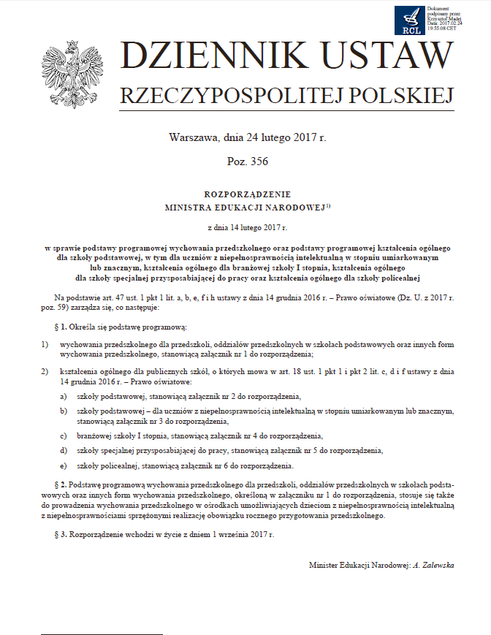
Podstawa prawna
Rozporządzenie Ministra Edukacji Narodowej
z dnia 14 lutego 2017 r.
w sprawie w sprawie podstawy programowej wychowania przedszkolnego oraz podstawy programowej kształcenia ogólnego dla szkoły podstawowej, w tym dla uczniów
z niepełnosprawnością intelektualną w stopniu umiarkowanym lub znacznym, kształcenia ogólnego dla branżowej szkoły I stopnia, kształcenia ogólnego dla szkoły specjalnej przysposabiającej do pracy oraz kształcenia ogólnego dla szkoły policealnej
Weszła w życie 1 września 2017 r.
Link do strony internetowej
str.143

Slide 5
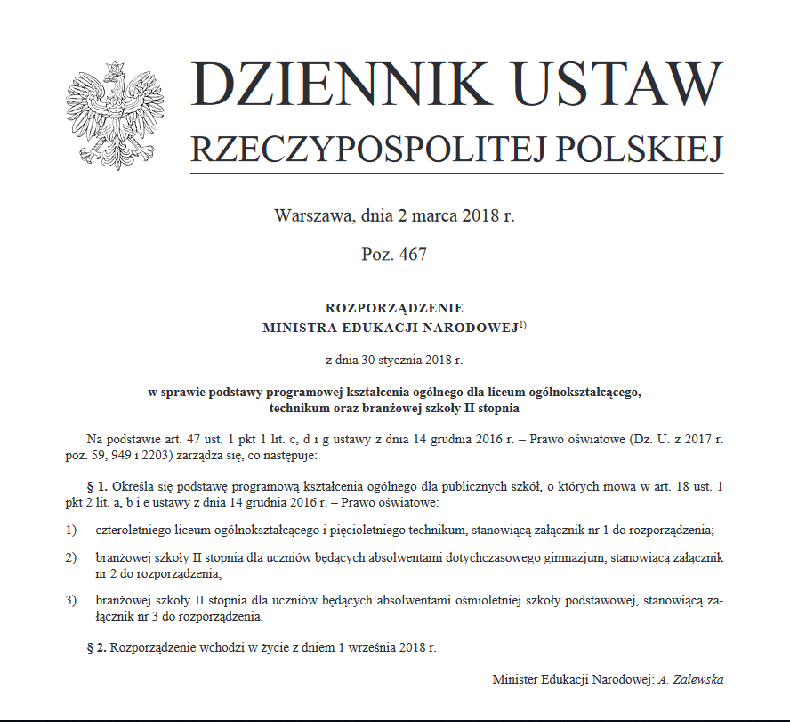
Podstawa prawna
Rozporządzenie Ministra Edukacji Narodowej
z dnia 30 stycznia 2018 r.
w sprawie podstawy programowej kształcenia ogólnego dla liceum ogólnokształcącego, technikum oraz branżowej szkoły II stopnia
Rozporządzenie wchodzi w życie
z dniem 1 września 2018 r.
Link do strony internetowej
str. 235

Slide 6
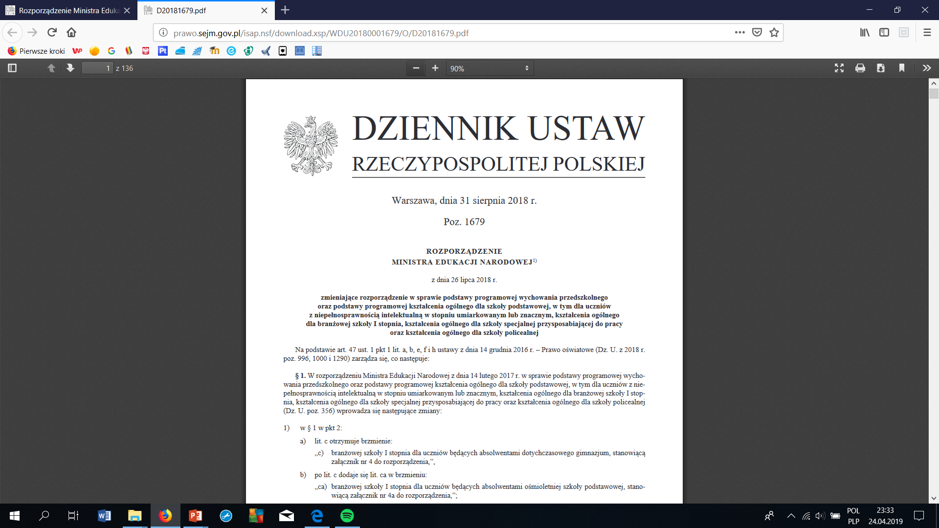
Podstawa prawna
ROZPORZĄDZENIE MINISTRA EDUKACJI NARODOWEJ1)
z dnia 26 lipca 2018 r.
zmieniające rozporządzenie w sprawie podstawy programowej wychowania przedszkolnego oraz podstawy programowej kształcenia ogólnego dla szkoły podstawowej,
w tym dla uczniów z niepełnosprawnością intelektualną w stopniu umiarkowanym lub znacznym, kształcenia ogólnego dla branżowej szkoły I stopnia, kształcenia ogólnego dla szkoły specjalnej przysposabiającej do pracy oraz kształcenia ogólnego dla szkoły policealnej
Rozporządzenie wchodzi w życie
z dniem 1 września 2019 r.
Link do strony internetowej
str. 77

Slide 7

Terminarz wprowadzania podstawy programowej
Programy nauczania
Podręczniki, materiały
2017
2018
2019
2020
2021
2022
2023
2024
Podręczniki, materiały
Programy nauczania
Inf

Slide 8
Terminarz wprowadzania podstawy programowej
Aktualne ramowe plany nauczania
Gimnazjum - 4 godziny
Szkoła ponadgimnazjalna
  Poziom podstawowy /liceum, technikum, szkoła zawodowa – 30 godzin
  Poziom rozszerzony – 240 godzin
Ostatni absolwenci
gimnazjum – rok 2019
liceum – rok 2022
technikum – rok 2023

Slide 9
Terminarz wprowadzania podstawy programowej
Przyszłe ramowe plany nauczania
Szkoła podstawowa – 4 godziny /2+2/
Szkoła ponadpodstawowa
  Poziom podstawowy
    Liceum, technikum – ok. 130 godzin /LO:1+2+1, T:?/
    Szkoła branżowa – ok. 90 godzin /?/
  Poziom rozszerzony – ok. 310 godzin /LO:2+3+3+2, T:?/
Pierwsi absolwenci
  Szkoły branżowej I stopnia – rok 2022
  Liceum – rok 2023
  Technikum – rok 2024
W roku szkolnym 2019/2020 w pierwszych klasach liceum i technikum będą realizowane równolegle dwie podstawy: stara i nowa.

Slide 10
Podstawa programowa w szkole ponadpodstawowej
Zakres rozszerzony
Podstawa programowa chemii ma układ spiralny, a zagadnienia wprowadzone
w szkole podstawowej są na tym etapie rozwijane i uzupełniane o nowe treści.
Cele kształcenia – wymagania ogólne
I. Pozyskiwanie, przetwarzanie i tworzenie informacji. Uczeń:
pozyskuje i przetwarza informacje z różnorodnych źródeł z wykorzystaniem technologii informacyjno-komunikacyjnych;
ocenia wiarygodność uzyskanych danych;
konstruuje wykresy, tabele i schematy na podstawie dostępnych informacji.
Link do strony ze starą podstawą programową
*

Slide 11
Podstawa programowa w szkole ponadpodstawowej
Zakres rozszerzony
Cele kształcenia – wymagania ogólne
II. Rozumowanie i zastosowanie nabytej wiedzy do rozwiązywania problemów. Uczeń:
opisuje właściwości substancji i wyjaśnia przebieg procesów chemicznych;
wskazuje na związek właściwości różnorodnych substancji z ich zastosowaniami i ich wpływem na środowisko naturalne;
reaguje w przypadku wystąpienia zagrożenia dla środowiska;
wskazuje na związek między właściwościami substancji a ich budową chemiczną;
wykorzystuje wiedzę i dostępne informacje do rozwiązywania problemów chemicznych z zastosowaniem metody naukowej;
stosuje poprawną terminologię;
wykonuje obliczenia dotyczące praw chemicznych.
Link do strony ze starą podstawą programową
*

Slide 12
Podstawa programowa w szkole ponadpodstawowej
Zakres rozszerzony
Cele kształcenia – wymagania ogólne
III. Opanowanie czynności praktycznych. Uczeń:
bezpiecznie posługuje się sprzętem laboratoryjnym i odczynnikami chemicznymi;
projektuje i przeprowadza doświadczenia chemiczne, rejestruje ich wyniki w różnej formie, formułuje obserwacje, wnioski oraz wyjaśnienia;
wykorzystuje elementy metodologii badawczej (określa problem badawczy, formułuje hipotezy oraz proponuje sposoby ich weryfikacji);
przestrzega zasad bezpieczeństwa i higieny pracy.
Link do strony ze starą podstawą programową
*

Slide 13
Wymagania szczegółowe podstawy są opisane w 22 działach.
Zakłada się, że wymagania te zostaną opanowane przez uczniów do końca ich edukacji chemicznej.
Zapisów podstawy programowej nie należy traktować jako programu nauczania. Jest to zbiór wiadomości i umiejętności, które ma zdobyć uczeń w toku nauki. Zgrupowanie pewnych wymagań w wybranych działach miało na celu uporządkowanie treści lub uniknięcia powtarzających się opisów wymagań.

Slide 14
Podstawa programowa w szkole ponadpodstawowej
Zakres rozszerzony
Treści nauczania – wymagania szczegółowe
Atomy, cząsteczki i stechiometria chemiczna.
Budowa atomu.
Wiązania chemiczne. Oddziaływania międzycząsteczkowe.
Kinetyka i statyka chemiczna. Energetyka reakcji chemicznych.
Roztwory.
Reakcje w roztworach wodnych.
Systematyka związków nieorganicznych.
Reakcje utleniania i redukcji.
Link do strony ze starą podstawą programową
*
Link do podstawy
Link do vademecum

Slide 15
Podstawa programowa w szkole ponadpodstawowej
Zakres rozszerzony
Treści nauczania – wymagania szczegółowe
Elektrochemia. Ogniwa i elektroliza.
Metale, niemetale i ich związki.
Zastosowania wybranych związków nieorganicznych.
Wstęp do chemii organicznej.
Węglowodory.
Hydroksylowe pochodne węglowodorów − alkohole i fenole.
Związki karbonylowe − aldehydy i ketony.
Kwasy karboksylowe.
Link do strony ze starą podstawą programową
*
Link do podstawy
Link do vademecum

Slide 16
Podstawa programowa w szkole ponadpodstawowej
Zakres rozszerzony
Treści nauczania – wymagania szczegółowe
Estry i tłuszcze.
Związki organiczne zawierające azot.
Białka.
Cukry.
Chemia wokół nas.
Elementy ochrony środowiska
Do przeprowadzenia 47 doświadczeń
Link do strony ze starą podstawą programową
*
Link do podstawy
Link do vademecum

Slide 17
Podstawa programowa w szkole ponadpodstawowej
Zakres podstawowy
Wymagania ogólne
analogiczne, jak dla zakresu rozszerzonego
Wymagania szczegółowe
zawarte w podobnych działach
ograniczony zakres treści
treści z działów „Zastosowania wybranych związków nieorganicznych”, „Chemia wokół nas”, „Elementy ochrony środowiska” – takie same jak dla zakresu rozszerzonego
Do przeprowadzenia 36 doświadczeń
Link do podstawy
Link do vademecum

Slide 18
Podstawa programowa w szkole ponadpodstawowej
Zakres podstawowy
Treści nauczania – wymagania szczegółowe
Atomy, cząsteczki i stechiometria chemiczna
Budowa atomu a układ okresowy pierwiastków
Wiązania chemiczne. Oddziaływania międzycząsteczkowe
Kinetyka i statyka chemiczna. Energetyka reakcji chemicznych
Roztwory
Reakcje w roztworach wodnych
Systematyka związków nieorganicznych
Reakcje utleniania i redukcji
Elektrochemia
Metale, niemetale i ich związki
Zastosowania wybranych związków nieorganicznych
Link do podstawy
Link do vademecum

Slide 19
Podstawa programowa w szkole ponadpodstawowej
Zakres podstawowy
Treści nauczania – wymagania szczegółowe
Wstęp do chemii organicznej
Węglowodory
Hydroksylowe pochodne węglowodorów − alkohole i fenole.
Związki karbonylowe − aldehydy i ketony
Kwasy karboksylowe
Estry i tłuszcze
Związki organiczne zawierające azot.
Białka
Cukry
Chemia wokół nas
Elementy ochrony środowiska
Link do podstawy
Link do vademecum

Slide 20
Podstawa programowa w szkole ponadpodstawowej
Szkoła branżowa I stopnia
Podczas realizacji tej podstawy programowej powinno się u uczniów rozwijać szczególnie te umiejętności, które są zgodne ze specyfiką danej szkoły branżowej i stanowią podbudowę do kształcenia zawodowego.
Pozostawia się nauczycielowi możliwość realizacji wymagań szczegółowych podstawy programowej w dowolnej kolejności, tak aby zapewnić najlepszą korelację z przedmiotami zawodowymi.
Dobór przekazywanych wiadomości i ćwiczonych umiejętności ma uzasadniać konieczność łączenia wiedzy teoretycznej, zawodowej
z doświadczalną.
Ma to pomóc ukształtować właściwą postawę przyszłego pracownika, który będzie potrafił weryfikować poprawność pozyskiwanych informacji.

Slide 21
Podstawa programowa w szkole ponadpodstawowej
Szkoła branżowa I stopnia
Wymagania ogólne: analogiczne do pozostałych podstaw z drobnymi różnicami
Wymagania szczegółowe
Metale i niemetale
Związki nieorganiczne i ich znaczenie
Materiały pochodzenia mineralnego
Chemia gleby
Paliwa – obecnie i w przyszłości
Chemia środków czystości
Chemia wspomaga nasze zdrowie. Chemia w kuchni
Chemia opakowań i odzieży
Do przeprowadzenia 18 doświadczeń
Link do strony internetowej
str. 77

Slide 22
Założenia nowej podstawy programowej chemii w szkole ponadpodstawowej

